Slide 1
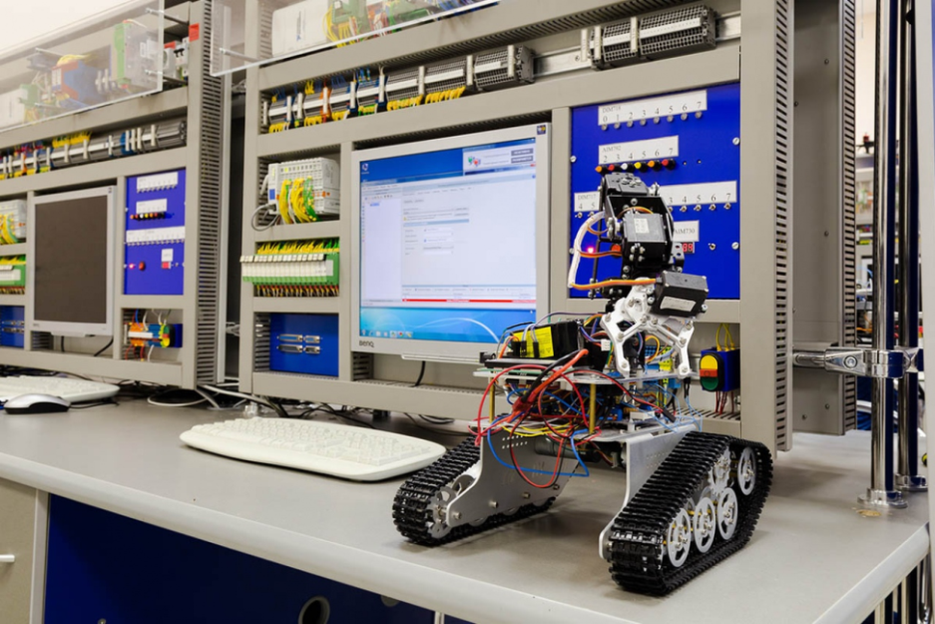

Перспективные разработки в области систем автономного транспорта
Факультет Электротехники и Автоматики
2022 год | www.etu.ru

Slide 2

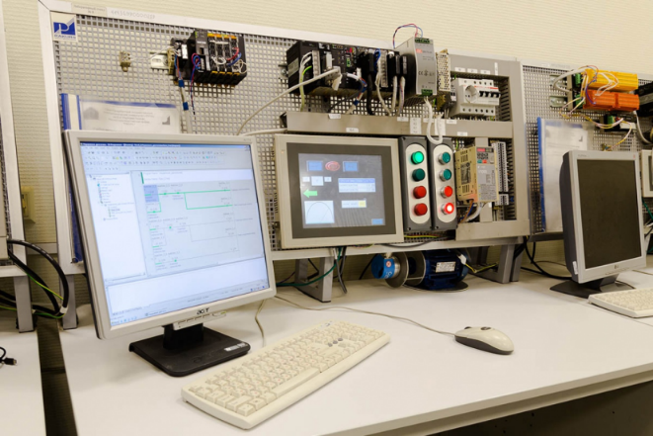
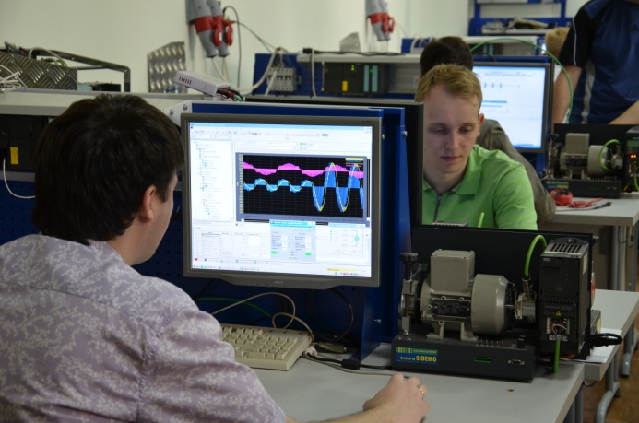
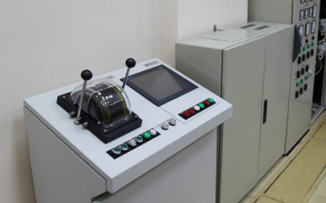
НАПРАВЛЕНИЯ ИССЛЕДОВАНИЙ СПбГЭТУ
Разработка систем электродвижения
Повышение энергоэффективности тяговых приводов перспективного электротранспорта
Исследование применения традиционных и перспективных подходов к проектированию систем управления на основе электропривода.
Разработка систем управления движением транспортных средств, включая разработку автопилота
Разработка систем управления движением мобильных роботов с учетом динамики исполнительных приводов.
Разработка систем технического зрения для оценки окружающей обстановки при формировании траектории движения
Разработка систем навигации мобильных роботов с применением спутниковой навигации, систем инерциальных датчиков и систем технического зрения.
Разработка радаров мм диапазона для применения в системах ADAS

Slide 3
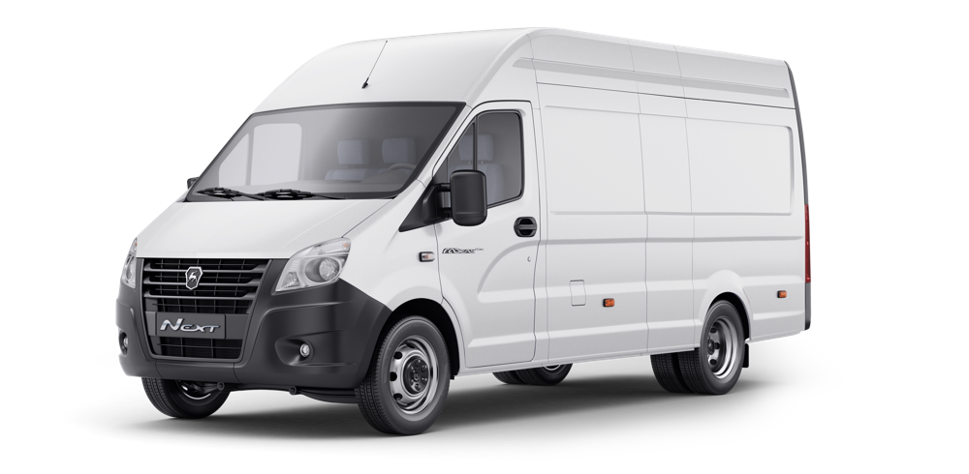
ПРОЕКТЫ ФЭА СПбГЭТУ
#ZaWRka
еСАУл
ЛЭТИгра
Gazelle
Бастет
Система стереозрения для ориентации в пространстве
Центральное вычислительное устройство
Система детектирование подвижных/неподвижных объектов
Подсистема формирования траектории при выполнении маневров;
Подсистема сбора, хранения и обработки информации;
Подсистема связи.
Система детектирования неровностей поверхности
Электроприводы и система управления приводами руля/тормоза
автономный; телеуправление
Используемые технологии
ROS, RTOS
Языки программирования
Python, C, C++
Аппаратное обеспечение
бортовой компьютер, микроконтроллерная система управления, лидар, ультразвуковые датчики расстояния, средства дистанционного управления, GPS RTK, системы инерциальных датчиков
Технические характеристики
Габариты, ДxШxВ, мм | 5607х2068х2753 | Грузоподъемность, кг | 1270

